Slide 1
防暑降温知识讲座
博富特咨询
全面
专业
实用

Slide 2
关于博富特
博富特培训已拥有专业且强大的培训师团队-旗下培训师都拥有丰富的国际大公司生产一线及管理岗位工作经验，接受过系统的培训师培训、训练及能力评估，能够开发并讲授从高层管理到基层安全技术、技能培训等一系列课程。
我们致力于为客户提供高品质且实用性强的培训服务，为企业提供有效且针对性强的定制性培训服务，满足不同行业、不同人群的培训需求。
博富特认为：一个好的培训课程起始于一个好的设计,课程设计注重培训目的、培训对象、逻辑关系、各章节具体产出和培训方法应用等关键问题。

Slide 3
目录
一
高温防暑常识
二
高温对身体的影响
三
中暑的原因及表现
四
中暑的预防
中暑的急救
五

Slide 4
高温防暑常识
35℃——中暑预警线
35℃－是关系安全生产和人们健康的一个具有指标性意义的温度，是高温和中暑的预警温度。
人的体温通常维持在37℃左右，而皮肤在正常情况下为33℃。环境温度要低于33℃，人体才会感到舒适。 如果气温超过33℃，人体便会产生炎热的感觉，这时人体的汗腺开始“启动”，通过微微出汗来散发体内蓄积的热量。
当气温达35℃时，皮肤的血管开始扩张，心跳开始加快，皮肤的血流量增加好几倍，以增加体表散热。此时必须采取降温措施。
当气温达35℃以上时，心脏泵血量会增加50％至70％。

Slide 5
高温预警等级划分
预警信号分三级，分别以黄、橙、红表示。
（一）、高温黄色预警信号 标准：连续三天日最高气温将在35℃以上。
（二）、高温橙色预警信号 标准：24小时内最高气温将升至37℃以上。
（三）、高温红色预警信号 标准：24小时内最高气温将升至40℃以上。

Slide 6
目录
一
高温防暑常识
二
高温对身体的影响
三
中暑的原因及表现
四
中暑的预防
中暑的急救
五

Slide 7
高温对身体的影响
1、气温增高，代谢加快、对氧气和养分的需求量增加、血流增加，造成心脏、大脑血液供应相对减少，加重缺血缺氧反应；
2、夏天进食减少、消耗增多、气压偏低、大量排汗，机体脱水、血粘度上升，血液循环障碍，加重缺氧。
3、气温增高，血管扩张、血压降低（心血管病患者调整用药）
4、夏天精神疲乏、免疫降低，若空调使用不当、不通风透气，室内细菌繁殖，易致感冒（热伤风），并且夏季气温高，食物易变质污染，繁殖快速的各种蚊虫传播疾病，可患肠道传染病如霍乱、痢疾、甲肝 ，食物中毒，腹泻、呕吐严重可出现脱水、休克、低钾。

Slide 8
高温对身体的影响
5、盛夏季节露天作业或室外高温作业,在高气温和热辐射的不良气象环境条件下进行长时间的生产劳动，体温调节失去平衡，人体极易因过度蓄热并水盐代谢紊乱而发生中暑（体弱者在家、在办公室也可发生）。
6、夏季高温易导致情绪波动，心率、血压波动，病情波动，对原有严重心脑血管病来说，无异于火上浇油，更易诱发心脑血管严重事件，如心肌缺血、心律失常、心肌梗死（心中暑）及脑梗死、脑出血（热中风）等。

Slide 9
目录
一
高温防暑常识
二
高温对身体的影响
三
中暑的原因及表现
四
中暑的预防
中暑的急救
五

Slide 10
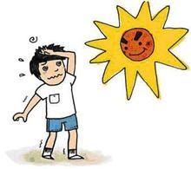
中暑的原因及表现
何谓中暑？
在高温和高湿度环境中机体
1.体温调节中枢障碍
2.汗腺功能衰竭
3.水电解质丢失过多
中暑

Slide 11
中暑的原因及表现
先兆中暑的表现：大汗淋漓、头晕耳鸣、口渴、恶心胸闷烦躁、动作迟缓不协调、四肢无力等症。
轻度中暑的表现：体温升高（38.5℃以上）、面色潮红、皮肤灼热、神疲力乏等症状，或出现面色苍白、皮肤湿冷、血压下降、脉搏细弱等症。
未能及时处理
请记住先兆中暑的表现判断自己是否中暑！

Slide 12
中暑的原因及表现
重度中暑表现
热痉挛：大量出汗后出现肌肉痉挛，无明显体温升高；
热衰竭：出现眩晕、恶心、晕厥、心动过速、低血压，无明显中枢神经系统障碍；
日射病：在烈日的曝晒下，强烈的日光穿透头部皮肤及颅骨引起脑细胞受损，进而造成脑组织的充血、水肿；初始可出现剧烈头痛、恶心呕吐、烦躁不安，继而可出现昏迷及抽搐。
热射病：高热40℃以上、中枢神经功能障碍及多脏器功能衰竭
热射病是中暑的致命性重病症！

Slide 13
目录
一
高温防暑常识
二
高温对身体的影响
三
中暑的原因及表现
四
如何预防中暑
中暑的急救
五

Slide 14
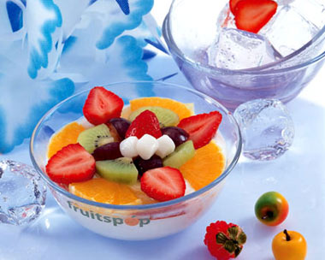
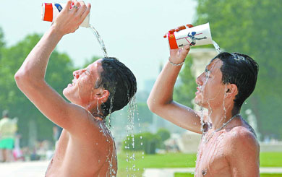
如何预防中暑？
中暑预防 1——及时补充水分
根据气温的高低，每天喝2~2.5L水。
出汗较多时应适当补充一些盐水，弥补人体因出汗而失去的盐分。
夏季人体容易缺钾而倦怠疲乏，含钾茶水是极好的消暑饮品。

Slide 15
如何预防中暑？
中暑预防 1——及时补充水分
最佳的饮品
白开水——中医称白开水是“百药之王”。喝白开水应该选择沸腾后自然冷却的新鲜凉开水（20℃-25℃。喝白开水时最好加些盐，补充体钠的丢失。
茶水——钾是人体内重要的微量元素，钾能维持神经和肌肉的正常功能，特别是心肌的正常运动。茶叶含钾较多，占其比重的1.5%左右。
菊花茶——菊花有清热解毒，平肝明目的功能。菊花茶能够降温醒脑。清热疏风。

Slide 16
如何预防中暑？
中暑预防 1——及时补充水分
----饮水莫待口渴时 口渴时表明人体水分已失去平衡，细胞开始脱水；
---大渴忌过饮 大渴过饮会使胃难以适应，造成不良后果。前人主张：“不欲极渴而饮，饮不过多”；
---餐前和餐时不宜喝水 餐前和餐时喝水会冲淡消化液，不利于食物的消化吸收，长此对健康不利；
----晨起先喝一些水 可以补充一夜所消耗的水分，降低血液浓度，促进血液循环，维持体液的正常水平；
----可选择的饮品 矿泉水、果蔬汁、碳酸饮料 运动饮料、功能饮料牛奶及含乳饮料…

Slide 17
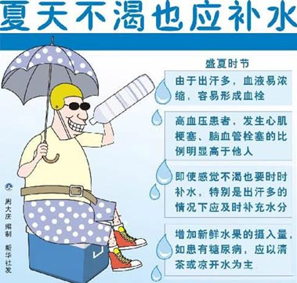
如何预防中暑？
适时补水
不渴也喝

Slide 18
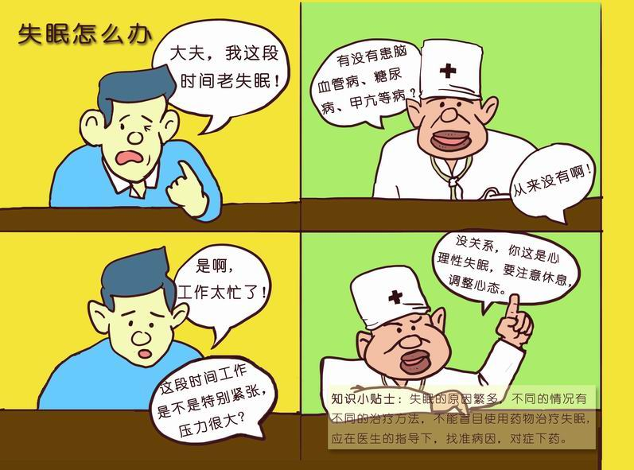
如何预防中暑？
中暑预防 2——保持充足睡眠
夏季昼长夜短，气温高，人体新陈代谢旺盛，消耗也大，容易感到疲劳。
充足的睡眠，可使大脑和身体各系统都得到放松，既利于工作和学习，也是预防中暑的措施。
最佳就寝时间是22:00-23:00，最佳起床时间是5：30-6:30。
睡眠时注意不要躺在空调的出风口和电风扇下，以免患上空调病和热伤风。

Slide 19
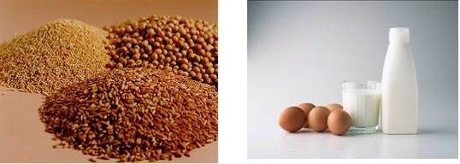
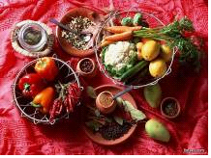
如何预防中暑？
中暑预防 3——合理调整膳食
安度盛夏，当务之急是要调整膳食结构,尽可能多吃杂粮、粗粮、水果与蔬菜.应以清淡（可稍增盐份）为宜，适当增加富含钾、镁的食物，如新鲜蔬菜水果中的芹菜、黄瓜、大蒜、绿豆、香蕉等，因钾和镁既可保护心血管，又可促进钠的排泄，有利于保持血压稳定。

Slide 20
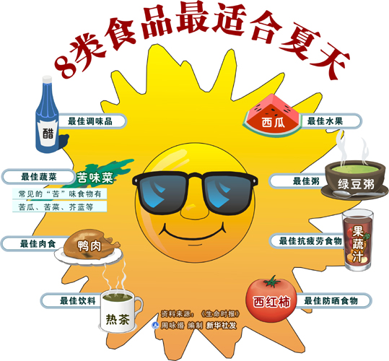
如何预防中暑？
夏季应淡补
最好吃点[苦]

Slide 21
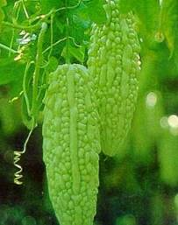
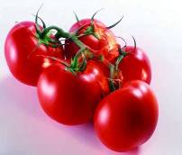
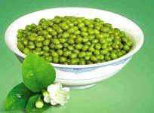
如何预防中暑？
最佳的蔬菜
苦瓜——中医称苦瓜味苦、性寒冷、能清热泻火。苦瓜的微苦滋味，吃后能刺激人体唾液、胃液分泌，使食欲大增，清热防暑，因此，夏天食苦瓜是最佳的选择
番茄——中医称番茄甘酸、微寒、入肝、脾、肾经脉，其功效可养颜美容、消除疲劳、增进食欲、提高对蛋白质的消化、减少胃胀食积。 绿豆——中医称绿豆具有消暑益气、清热解毒、润喉止渴、利水消肿的功效，能预防中暑。绿豆对减少血液中的胆固醇及保肝等均有明显作用，用绿豆煮汤有独特的消暑清热功效。惟一不足之处是绿豆性太凉，体虚者不宜食用。

Slide 22
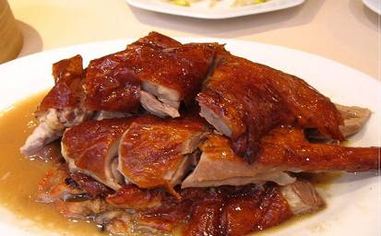
如何预防中暑？
最佳的肉食
鸭肉——中医称鸭肉味甘咸，性微寒，具有滋阴养胃、清肺补血、利水消肿的功效，可用于血晕头痛、阴虚失眠、肺热咳嗽、肾炎水肿、小便不利、低热等症。
《本草纲目》称鸭肉“主大补虚劳，最消毒热，利小便，除水肿，消胀满，利脏腑，退疮肿，定惊痫。”鸭肉不仅富含人在夏天急需的蛋白质等养料，而且能防疾疗病。

Slide 23
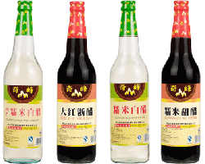
如何预防中暑？
最佳调味品
食醋——中医称醋味酸微苦,性温，有散淤、止血、解毒、杀虫等功效。酷热出汗多，多吃点醋，能帮助消化和吸收，促进食欲。同时吃点醋有助于解除疲劳，保持充沛的精力。但感冒发烧就不宜喝醋，因为醋有收敛作用。

Slide 24
如何预防中暑？
中暑预防 4——注意饮食卫生
特别是制作凉拌菜要避免污染，不吃变质和没有高温处理的剩食，买来的海鲜等水产品一定要煮熟煮透，不可生吃； 不喝生水，防止水污染；注意个人卫生，常洗手洗澡；注意餐具、食物等要防苍蝇、蚊虫叮咬，做好洗涤消毒工作；保持室内外环境卫生，消灭苍蝇、蟑螂、老鼠等；避免肠道感染.

Slide 25
如何预防中暑？

Slide 26
如何预防中暑？
预防“空调病”
经常开窗换气 要多利用自然风降低室内温度；
室温定在26~27℃ 室内外温差不要超过10℃，室温最好不低于24℃，否则出汗后入室，会加重体温调节中枢负担，引起神经调节紊乱；
及时清洁 有空调的房间应注意保持清洁卫生，最好每半个月清洗一次空调过滤网；
避免直吹 办公桌不要安排在冷风直吹处，若长时间坐着办公，应适当增添衣服，在膝部覆衣物或毛巾加以保护；
加强锻炼 班回家后，先洗个温水澡，再适当加以锻炼，增强自身抵抗力。

Slide 27
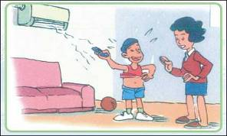
如何预防中暑？
科学降温
-- 降温不是把温度降得越低越好
-- 科学降温最好把室温控制在25℃－27℃。
-- 如果室内人多闷热，可启动排气扇，让空气流通。
-- 在空调环境里不要贪图一时凉快，对着出风口吹。
-- 能用电风扇降温的不用空调
-- 年老体弱多病的人，降温原则与健康人不一样

Slide 28
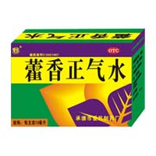
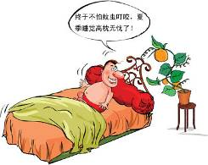
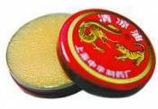
如何预防中暑？
最佳的药物
仁丹——主要成分是薄荷冰、滑石、儿茶、丁香、木香、小茴香、砂仁、陈皮等。具有清热解暑、避秽止呕之功效，是夏季防暑的常用药。主要用于因高温引起的头痛、头晕、恶心、腹痛、水土不服等症。此药能促进肠道管蠕动，缓解肠痉挛。中暑、急性胃肠炎、咳嗽痰多者服用为宜。 藿香正气水——主要成分是藿香、苍术、陈皮、白芷、茯苓、大腹皮、生半夏、等。具有解表化湿、理气和中的功效，适用于夏季因天气变化、室内空调过低等原因引起的外感风寒、内伤湿滞所致的头痛昏重、脘腹胀痛等症。即是说，藿香正气水可用于治疗夏季感冒、肠胃型感冒、急性胃肠炎、消化不良等疾病。 十滴水——主要成分是樟脑、大黄、干姜、桂皮、辣椒、小茴香、薄荷油或桉叶油。用于治疗中暑所致头晕恶心，腹痛及胃肠不适等征，特别是夏季旅游常备的良药。 清凉油——主要成分是薄荷脑、薄荷油、樟脑油、樟脑、桉油、丁香油、桂皮油等。具有清凉散热，醒脑提神，止痒止痛。用于伤暑引起的头痛，晕车，蚊虫叮咬等，亦是夏季旅游常备的良药。

Slide 29
目录
一
高温防暑常识
二
高温对身体的影响
三
中暑的原因及表现
四
如何预防中暑
五
中暑的急救

Slide 30
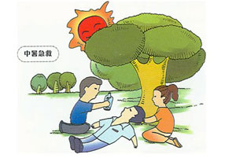
中暑的急救
1、先兆/轻度中暑的急救
转移 使人员脱离高温作业环境至荫凉处休息，给饮淡盐水等饮料
给药 意识清醒者，可以给服
首选：仁（人）丹8~10粒/次；
次选：藿香正气口丸 4~6粒/次
降温 症状较重但尚无严重危险、神志清醒者，可在其头、颈、腋下和腹沟处放置冰袋降温；可将患者置于空调室内降温（使室温保持在 22~25℃之间）予以胸、腹、肢体皮肤按摩擦浴，以利皮肤散热

Slide 31
中暑的急救
2、重症中暑的急救
转移 迅速将病人移至阴凉、通风的地方，保证脑部供血，解开衣扣，以利呼吸和散热，如衣服被汗水湿透应予以更换衣服；
1.面部发红的病人可将其头部垫高；
2.面部苍白的病人则要使其头部放低。

Slide 32
中暑的急救
降温 可用冷水毛巾敷头部，或冰袋、冰块置于病人头部、腋窝、大腿根部等处；并按摩四肢皮肤，使皮肤血管扩张，加速血液循环，促进散热。可用30%酒精、白酒、冷水进行全身擦浴，将皮肤擦红，一般擦15~30分钟，即可把体温降至37℃~38℃，大脑未受严重损害者多能迅速清醒。待肛温度降至38℃，可停止降温。
老年人、体弱者和心血管病患者不能耐受过低水温！

Slide 33
中暑的急救
补水 意识清醒或经过降温清醒的病人可给饮清凉饮料，在补充水分时可加入少量盐或小苏打水。但千万不可急于补充大量水分，否则会引起呕吐、腹痛、恶心等症状。
促醒 病人若已失去知觉，可指掐人中、合谷等穴位，使其苏醒。若呼吸停止，应立即实施人工呼吸。
转送 对于重症中暑病人应立即送医诊治。搬运病人时，应用担架运送，不可使患者步行，运送途中尽可能用冰袋敷于病人额头、枕后、胸口、肘窝及大腿根部，积极进行物理降温，以保护大脑、心肺等重要脏器。
别忘了打120

Slide 34
落实防暑降温工作，
确保盛夏安全健康！

Slide 35
感谢聆听
资源整合，产品服务
↓↓↓
公司官网 | http://www.bofety.com/
如需进一步沟通
↓↓↓
联系我们 | 15250014332 / 0512-68637852
扫码关注我们
获取第一手安全资讯
微信公众号
抖音

